Slide 1
Игра-Платформер
„Nimbus“
By: Yegor Maslennikov

Slide 2
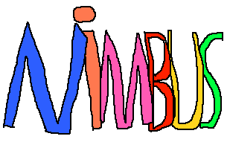
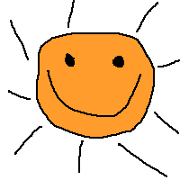
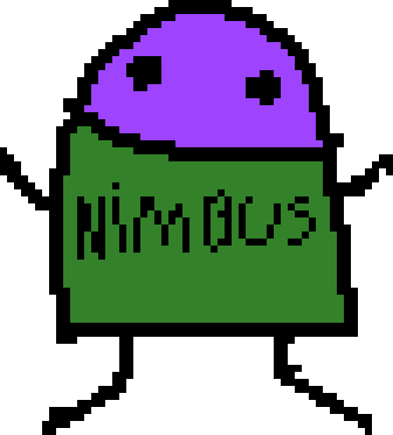


Nimbus — это простой платформер, где нужно добраться до солнца прыгая
по облакам, и чем можно скорее.

Slide 3
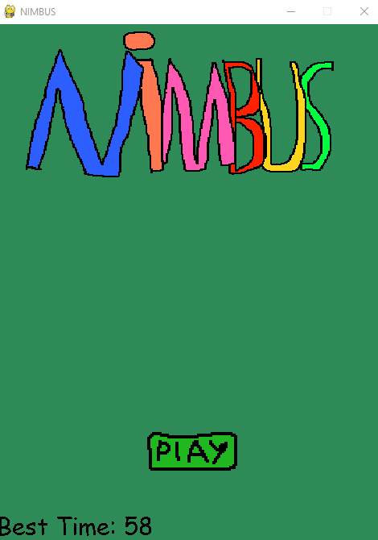
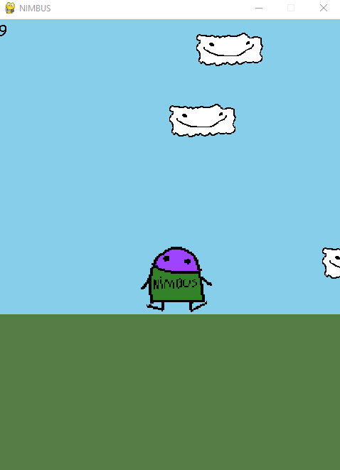
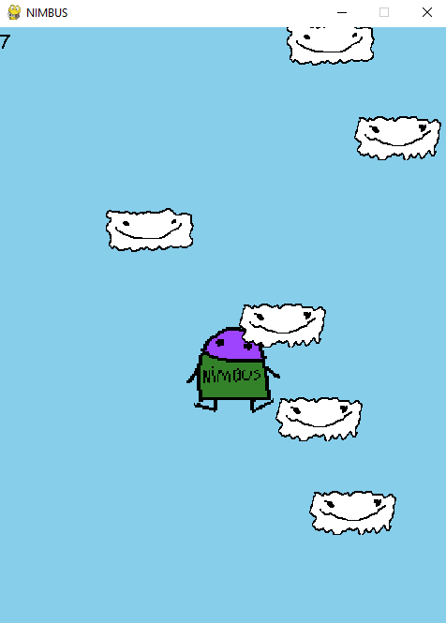
В игре реализована физика, анимации и передвижение персонажа.

Slide 4
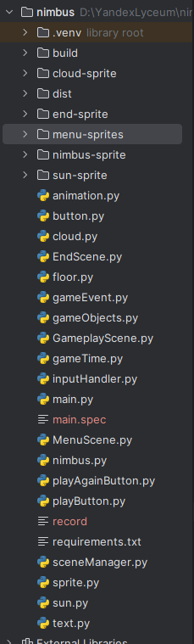
Игра использует сильно использует ООП, в частности наследование.
Многие классы наследуются от класса GameObject,
который является основным классом объектной
логики.

Slide 5
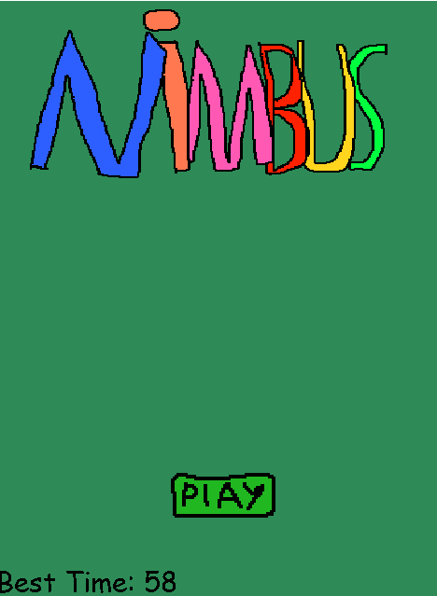
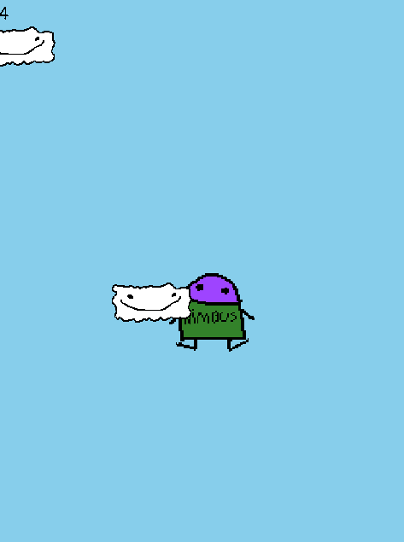
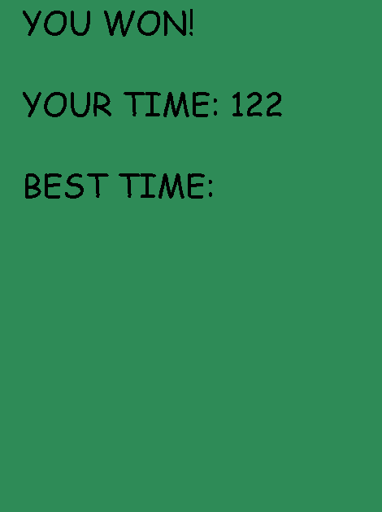
В игре реализована система сцен, которые позволяют разделять
этапы игры.
Сцена EndScene
Сцена MenuScene
Сцена GameplayScene

